Slide 1
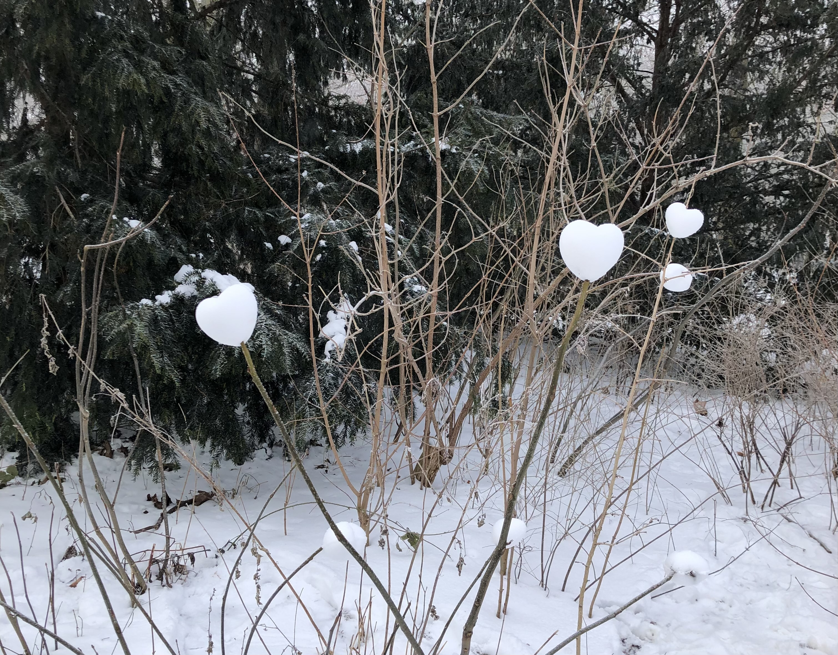
PFV-Daily
20.07.2022 | intern
Danke Loreen Hecht für das Bild
Herzen am Strauch, Humboldthain

Slide 2
Thema des Tages:
Künstliche Intelligenz
Teil 2
Präsentatoren:
Eric Dirla

Slide 3

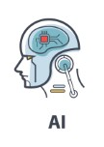
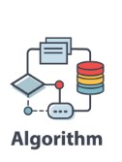




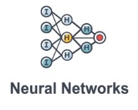

Wiederholung vom letzten Vortrag (07.06.2022)
Was ist KI?
Wie funktioniert KI?
Anwendungsbeispiele
Unterschied schwache und starke KI
Künstliche Intelligenz ist ein Teilgebiet der Informatik, das sich mit der Automatisierung intelligenten Verhaltens und dem maschinellen Lernen befasst. Der eheste Ansatz einer „starken KI“ ist eine Anwendung, welche nur durch ständigen Input eines Menschen arbeitet.

Slide 4
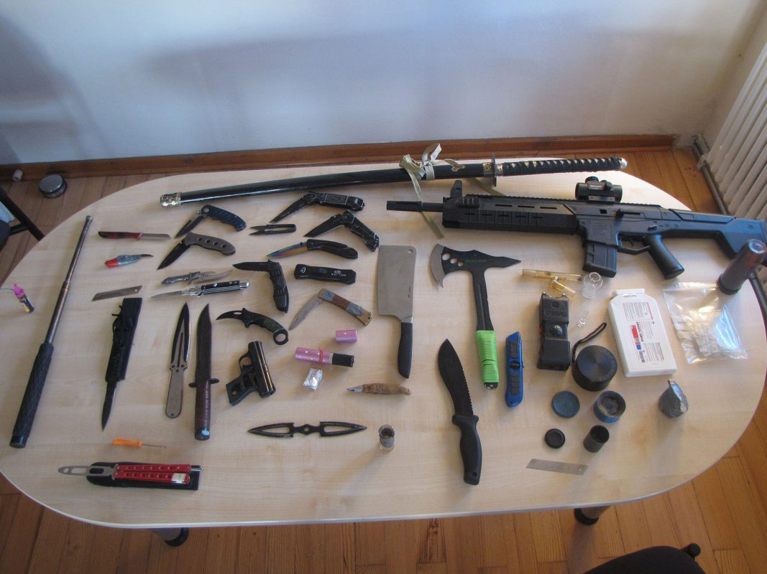
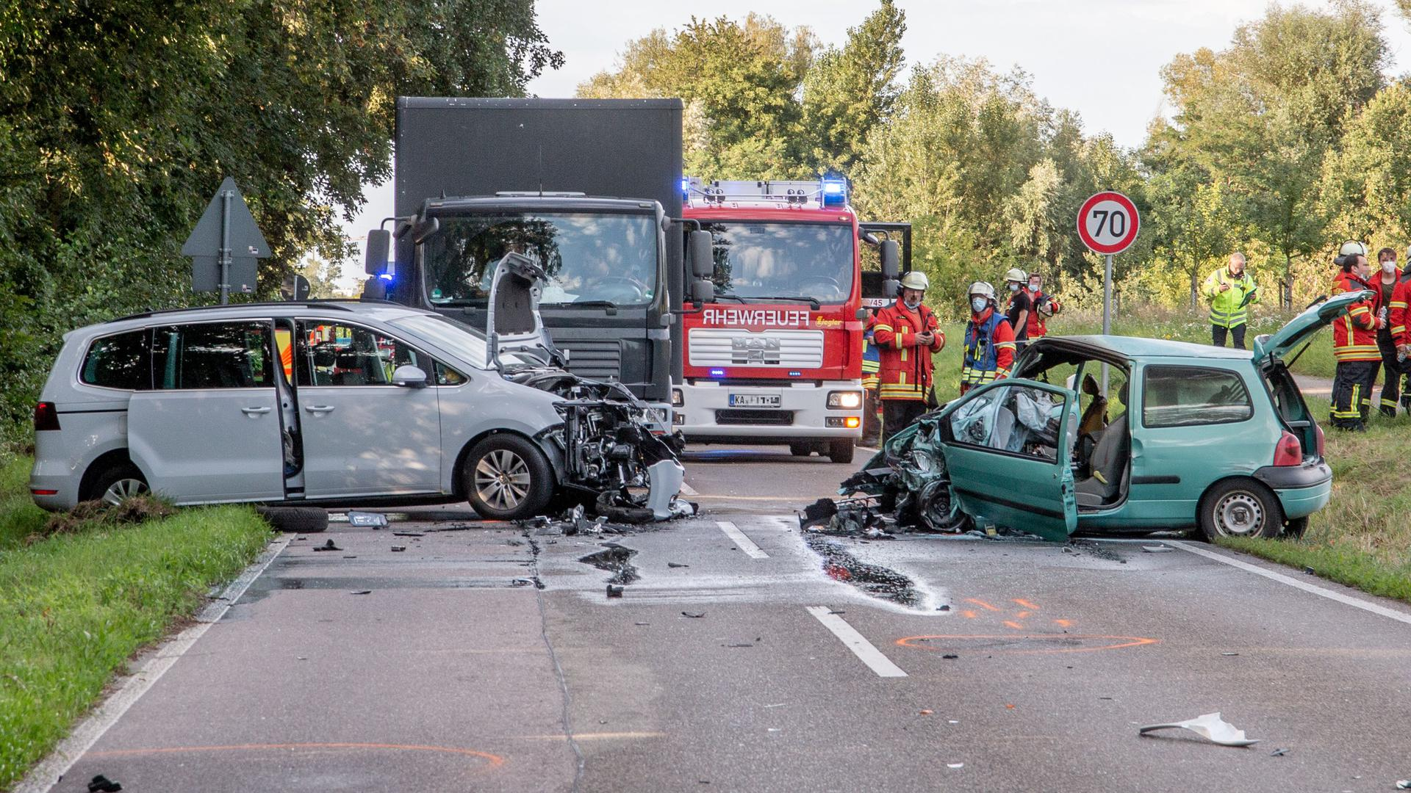
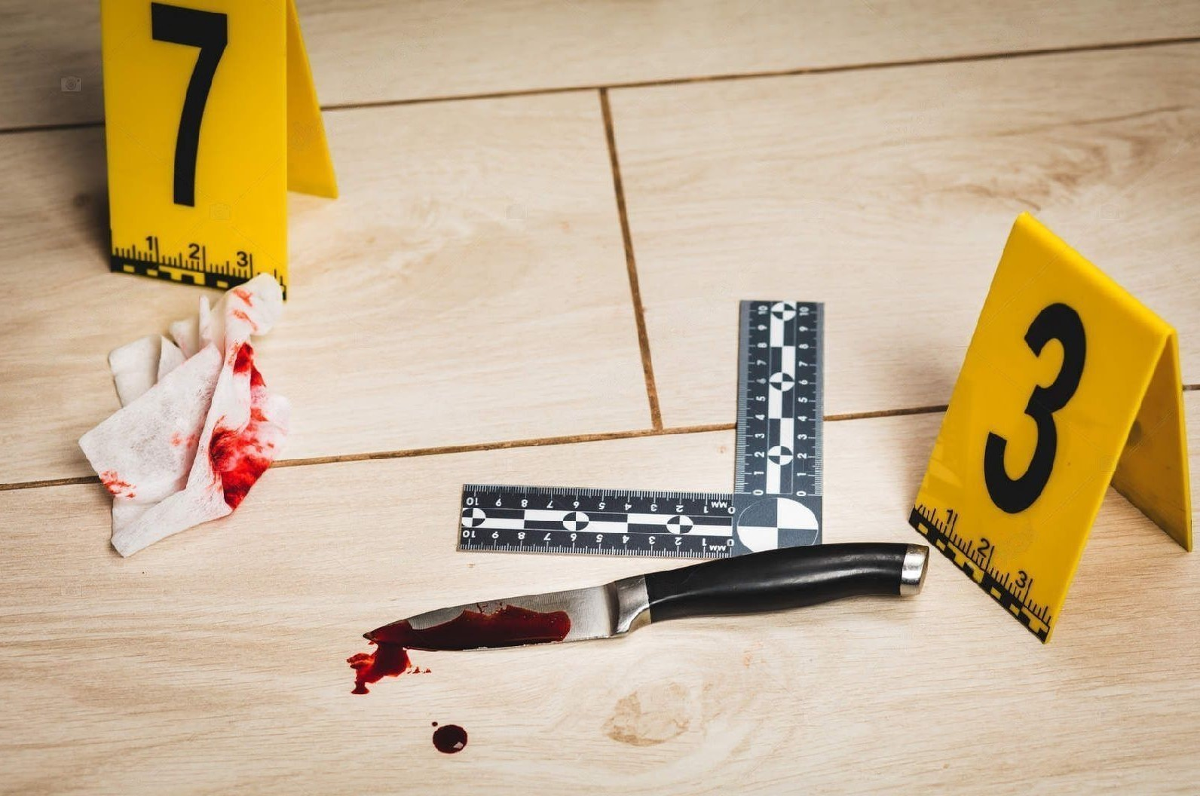
Zielvorgabe
Objekterkennung in polizeilichem Kontext (Verkehrsunfall, Durchsuchung, Tatort)
Erkennen von spezifizierten Objekten (Autos, Verkehrszeichen Personen) in einem Bild, Video oder 3-Dimensionalen Raum
Klassifizierung der erkannten Objekte
evtl. getrennte Ausgabe der markierten Objekte

Slide 5
LIVEDEMO

Slide 6
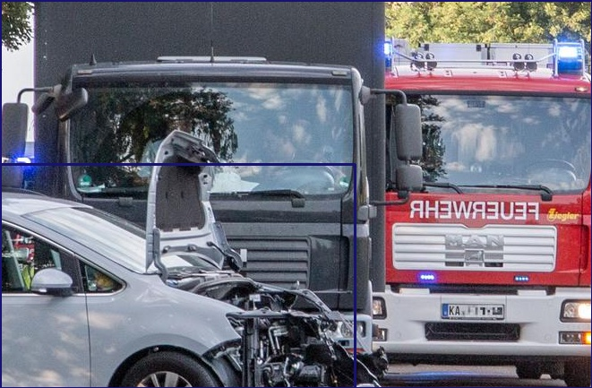
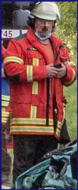
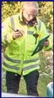
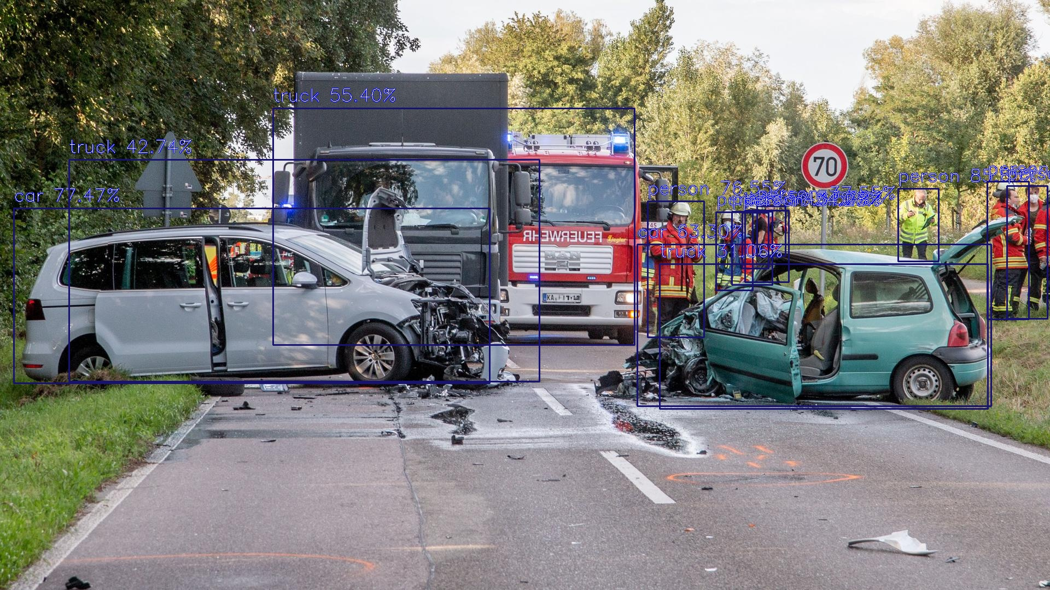
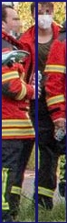
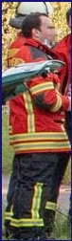
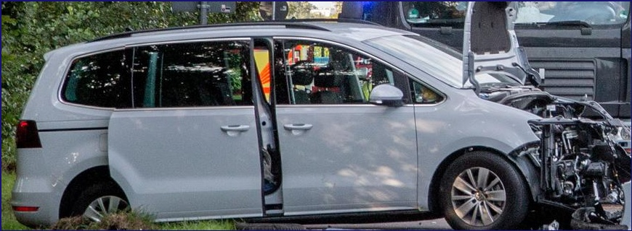
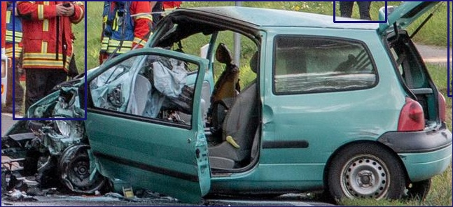
LIVEDEMO

Slide 7
LIVEDEMO

Slide 8


Lob
Einfälle
Vorschläge
Wertschätzung
Anregungen
Tipps
Impulse
Rat
Hinweise
Rückmeldungen
Ideen
Fragen
Hilfe
PFVDaily@mg.telekom.de

Slide 9
Morgen
Moderation: Claudia
Squad CI/CD

Slide 10

Habt einen schönen Tag &

